Slide 1
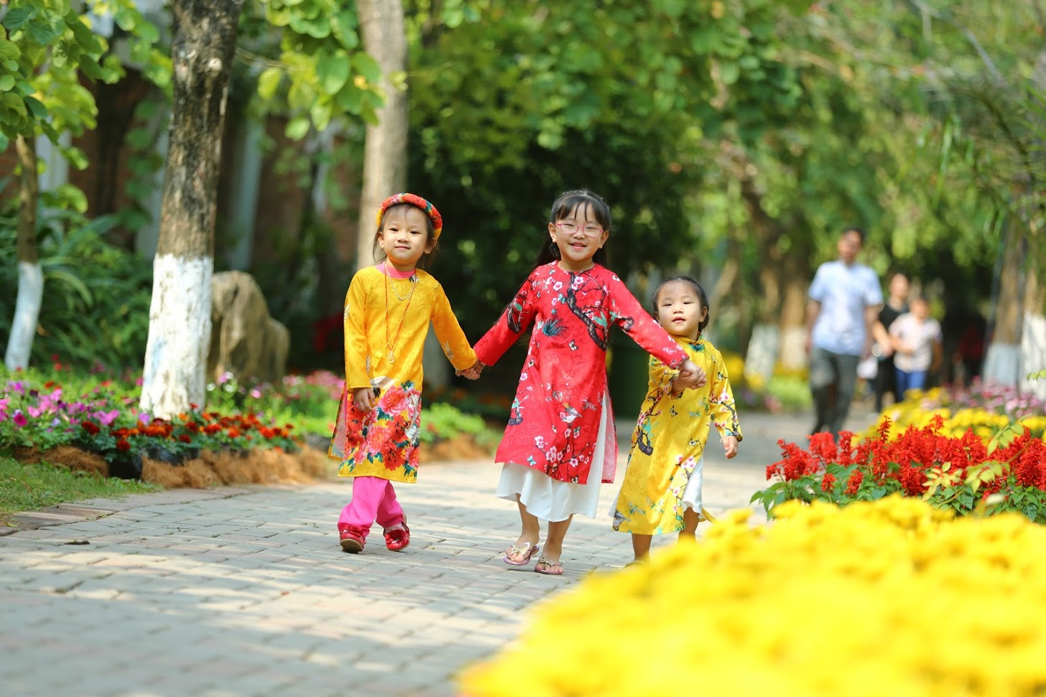
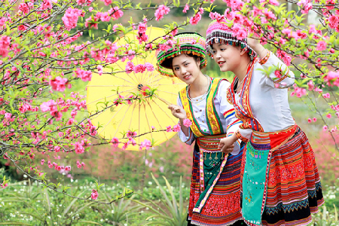
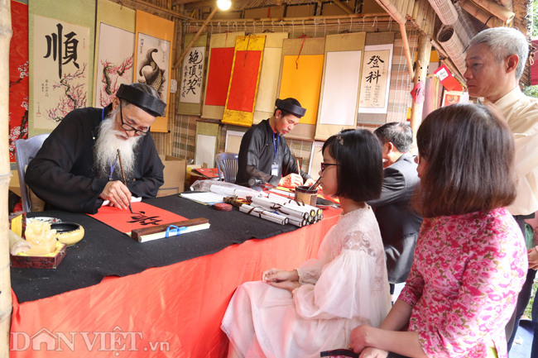

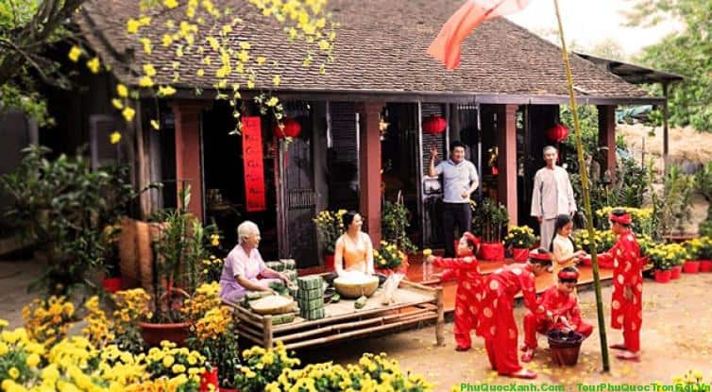
Mùa xuân ơi

Slide 2

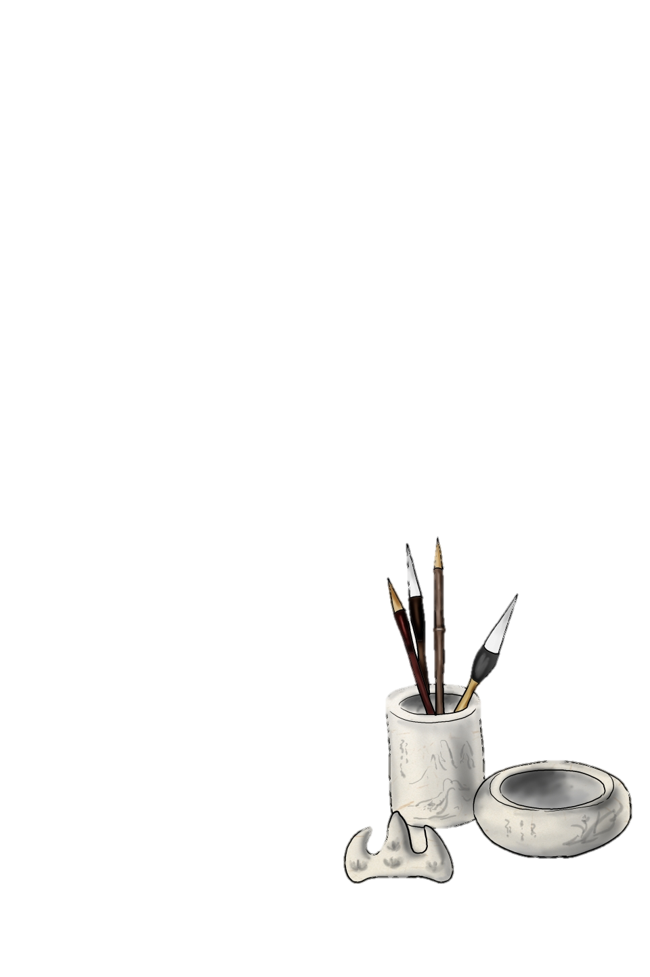
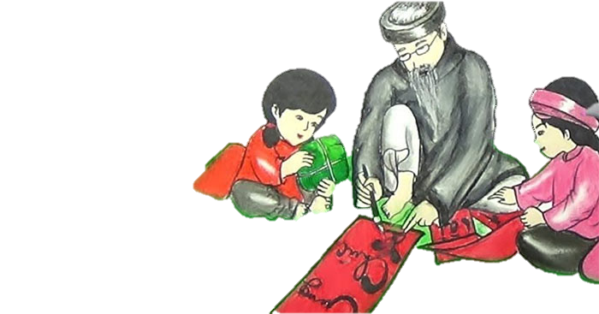
Ông đồ
Vũ Đình Liên

Slide 3
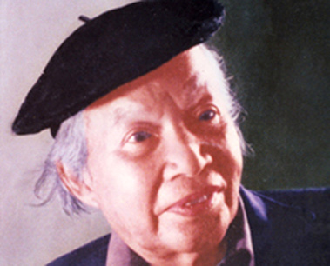
I. Tìm hiểu chung

Slide 4
PHIẾU HỌC TẬP SỐ 1: TÌM HIỂU CHUNG VĂN BẢN
Nhiệm vụ: Giới thiệu hiểu biết của em về tác giả Vũ Đình Liên và bài thơ “Ông đồ”.
1.Tác giả Vũ Đình Liên TRẢ LỜI
 | ....
2. Tác phẩm Ông đồ
Nêu cách đọc bài thơ, từ khó Đọc - giải thích từ khó: | ...
Nêu xuất xứ của bài thơ: | ...
Thể thơ: Nhận diện và nêu đặc điểm thể thơ của bài “Ông đồ”: | ...
Phương thức biểu đạt: | …
Bố cục, mạch cảm xúc: Bài thơ có thể chia làm mấy phần? Nêu nội dung từng phần. Nội dung bài thơ trình bày theo trình tự nào? Cách trình bày ấy có tác dụng gì? | ...

Slide 5
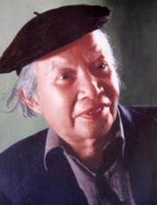
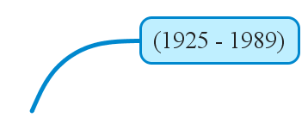
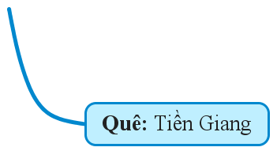
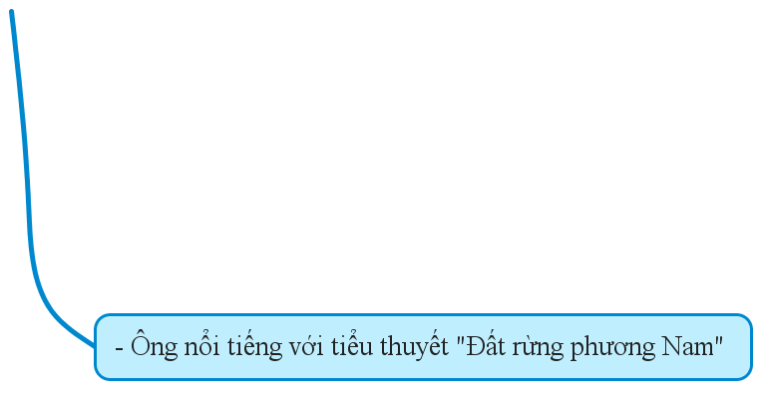
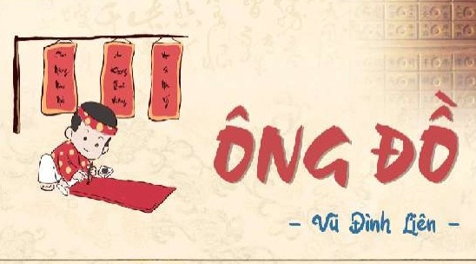
1913- 1996
11.Tiểu sử và sự nghiệp
Vũ Đình Liên
Quê gốc ở Hải Dương nhưng sống ở Hà Nội
Ông là nhà thơ, nhà dịch thuật, nhà giáo.
Thơ ông nặng lòng thương người và niềm hoài cổ. Một số tác phẩm tiêu biểu: Ông đồ, Luỹ tre xanh, Người đàn bà điên ga Lưu Xá.

Slide 6
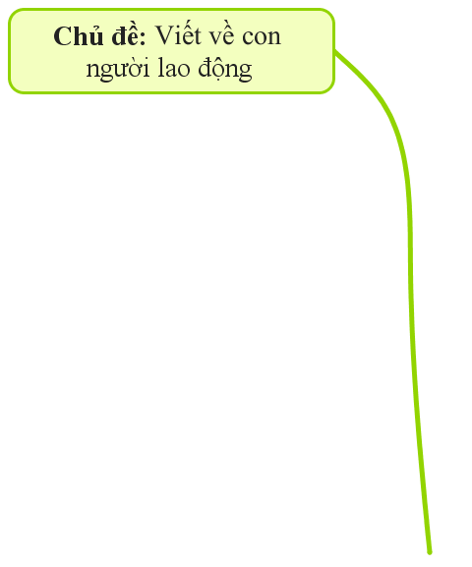
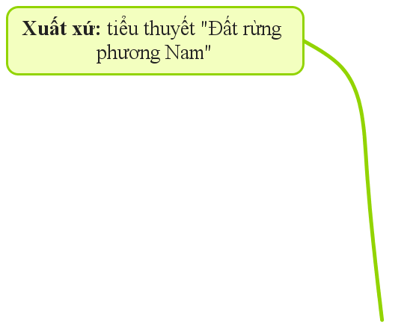
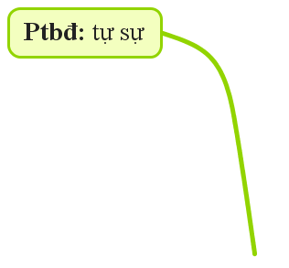
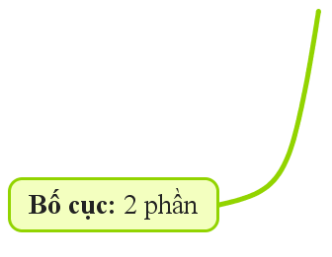
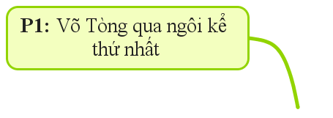
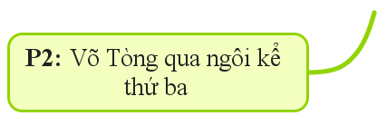
Xuất xứ: sáng tác 1936 In trong tập Thi nhân Việt Nam
1913- 1996
Tiểu sử và sự nghiệp
Vũ Đình Liên
Thể loại: Thơ ngũ ngôn
Quê gốc ở Hải Dương nhưng sống ở Hà Nội
Phương thức biểu đạt: Biểu cảm, Tự sự, Miêu tả
Phần 1: Hình ảnh ông đồ thời đắc ý
Ông là nhà thơ, nhà dịch thuật, nhà giáo.
Tác
Phẩm:
Phần 2: Hình ảnh ông đồ thời tàn lụi
Thơ ông nặng lòng thương người và niềm hoài cổ. Một số tác phẩm tiêu biểu: Ông đồ, Luỹ tre xanh, Người đàn bà điên ga Lưu Xá
Bố cục: 3 phần
Phần 3: Nỗi lòng của nhà thơ

Slide 7
.Đọc hiểu văn bản
II

Slide 8
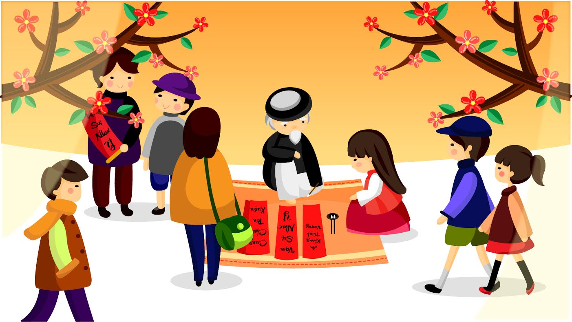
1. Hình ảnh ông đồ thời quá khứ ( thời đắc ý)
Mỗi năm hoa đào nở Lại thấy ông đồ già Bày mực Tàu, giấy đỏ Bên phố đông người qua. Bao nhiêu người thuê viết Tấm tắc ngợi khen tài: “Hoa tay thảo những nét Như phượng múa, rồng bay”.

Slide 9




PHƯƠNG PHÁP TIẾP CẬN BÀI THƠ
1
2
Hình ảnh ấn tượng
Từ hay: động từ, tính từ, danh từ, phó từ... đặc sắc
3
4
Biện pháp tu từ nghệ thuật: Ẩn dụ, so sánh, liệt kê, hoán dụ...
Vần, nhịp

Slide 10
NHÓM 1: NGƯỜI KHÁM PHÁ HÌNH ẢNH Tìm những hình ảnh miêu tả bối cảnh và hình ảnh miêu tả công việc của ông đồ
Hình ảnh ấn tượng | Mô tả, diễn giải hình ảnh( Không gian, thời gian, công việc của ông đồ)
NHÓM 2: NGƯỜI ĐI TÌM TỪ HAY Tìm những từ hay trong 2 đoạn thơ diễn tả thái độ của mọi người với ông đồ thời đắc ý
Từ hay | Giải nghĩa | Tác dụng biểu đạt
THẢO LUẬN NHÓM
NHÓM 3: NHÀ TU TỪ HỌC Xác định và nêu tác dụng của các biện pháp tu từ đặc sắc trong đoạn thơ
Từ, câu thơ | Cơ sở xác định | Tác dụng biểu đạt
NHÓM 4: NHÀ ÂM ĐIỆU HỌC Xác định và nêu tác dụng của cách gieo vần, ngắt nhịp trong 2 khổ thơ
Xác định vần nhịp | Mô tả vần nhịp( dòng, câu) | Tác dụng biểu đạt(Với câu thơ, với người đọc)
Gieo vần ….
Nhịp …….

Slide 11
NHÓM 1: NGƯỜI KHÁM PHÁ HÌNH ẢNH Tìm những hình ảnh miêu tả bối cảnh và hình ảnh miêu tả công việc của ông đồ.
Hình ảnh ấn tượng | Mô tả, diễn giải hình ảnh( Không gian, thời gian, công việc của ông đồ)

Slide 12
NHÓM 2: NGƯỜI ĐI TÌM TỪ HAY Tìm những từ hay trong 2 đoạn thơ diễn tả thái độ của mọi người với ông đồ thời đắc ý
Từ hay | Giải nghĩa | Tác dụng biểu đạt

Slide 13
NHÓM 3: NHÀ TU TỪ HỌC Xác định và nêu tác dụng của các biện pháp tu từ đặc sắc trong đoạn thơ.
Từ, câu thơ | Cơ sở xác định | Tác dụng biểu đạt

Slide 14
NHÓM 4: NHÀ ÂM ĐIỆU HỌC Xác định và nêu tác dụng của cách gieo vần, ngắt nhịp trong 2 khổ thơ
Xác định vần nhịp | Mô tả vần nhịp ( dòng, câu) | Tác dụng biểu đạt (Với câu thơ, với người đọc)
Gieo vần ….
Nhịp …….

Slide 15
1. Hình ảnh ông đồ thời quá khứ (thời đắc ý)
Phương diện |  | Từ ngữ, hình ảnh | Biện pháp tu từ | Diễn giải hình ảnh Tác dụng nghệ thuật
Bối cảnh | Thời gian | Mỗi năm hoa đào nở |  | ->Tết đến, xuân về, công việc lặp đi lặp lại
 | Không gian | Phố đông người qua |  | Đông đúc, nhộn nhịp, ông đồ rất đắt hàng
Hình ảnh ông đồ | Công việc | Bày mực tàu, giấy đỏ |  | Ông đồ viết chữ, viết câu đối để bán cho người dân
 | Tài năng | Hoa tay thảo những nét Như phượng múa, rồng bay | Hoán dụ (hoa tay) So sánh (như) | Ông đồ là người tài hoa, phóng khoáng, những nét chữ của ông đồ vô cùng tuyệt mỹ và hoàn hảo
 | Thái độ của mọi người | Bao nhiêu người thuê viết Tấm tắc ngợi khen tài |  | Bao nhiêu là lượng từ chỉ số lượng đông Tấm tắc là lời khen ngợi thể hiện sự khâm phục chân thành
Hãy rút ra nhận xét gì về hình ảnh ông đồ thời đắc ý?

Slide 16
1. Hình ảnh ông đồ thời quá khứ (thời đắc ý)
Phương diện |  | Từ ngữ, hình ảnh | Biện pháp tu từ | Diễn giải hình ảnh Tác dụng nghệ thuật
Bối cảnh | Thời gian | Mỗi năm hoa đào nở |  | ->Tết đến, xuân về, công việc lặp đi lặp lại.
 | Không gian | Phố đông người qua |  | Đông đúc, nhộn nhịp, ông đồ rất đắt hang.
Hình ảnh ông đồ | Công việc | Bày mực tàu, giấy đỏ |  | Ông đồ viết chữ, viết câu đối để bán cho người dân.
 | Tài năng | Hoa tay thảo những nét Như phượng múa, rồng bay | Hoán dụ (hoa tay) So sánh (như) | Ông đồ là người tài hoa, phóng khoáng, những nét chữ của ông đồ vô cùng tuyệt mỹ và hoàn hảo.
 | Thái độ của mọi người | Bao nhiêu người thuê viết Tấm tắc ngợi khen tài |  | Bao nhiêu là lượng từ chỉ số lượng đông Tấm tắc là lời khen ngợi thể hiện sự khâm phục chân thành .
Ông đồ trong quá khứ là nhân vật trung tâm của sự chú ý, được tất cả mọi người coi trọng và ngưỡng mộ, đây là thời gian hạnh phúc và ý nghĩa nhất của ông đồ Thời kì chữ Nho được coi trọng, văn hóa dân tộc được tôn vinh, bản sắc dân tộc được gìn giữ

Slide 17







15 100,000
14 85,000
13 60,000
12 40,000
11 30,000
10 20,000
9 14,000
8 10,000
7 6,000
6 3,000
5 2,000
4 1000
3 600
2 400
1 200
Thông tin
Bỏ qua

Slide 18
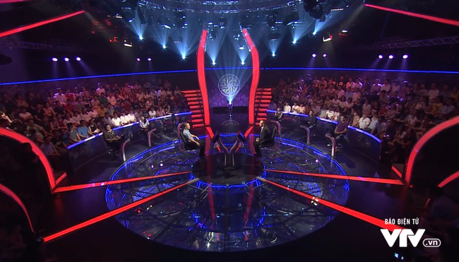


Câu hỏi số 1:
Bài thơ “ Ông đồ” viết theo thể thơ nào?
A. Lục bát
B.Ngũ ngôn tứ tuyệt
C. Ngũ ngôn
(thơ năm chữ)
D. Thất ngôn bát cú
Câu tiếp theo

Slide 19

Câu hỏi số 2:
Hai câu thơ: “ Hoa tay thảo những nét/ Như phượng múa rồng bay” sử dụng biện pháp tu từ nào?
A. Ẩn dụ, hoán dụ
B. Hoán dụ, liệt kê
C. Ẩn dụ, so sánh
D. Hoán dụ, so sánh

Slide 20

CÂU HỎI SỐ 3
Ngày nay, cách viết chữ, câu đối, câu thơ trên các trang giấy thường được gọi là gì?
A. Nghệ thuật vẽ tranh
B. Nghệ thuật viết văn bản
C. Nghệ thuật trang trí bằng bút vẽ
D. Nghệ thuật viết thư pháp

Slide 21

CÂU HỎI SỐ 4
Cách gieo vần : tiếng cuối câu 1 vần với tiếng cuối câu 3, tiếng cuối câu 2 vần với tiếng cuối câu 4 là cách gieo vần nào?
A. Vần chân
B. Vần lưng
C. Vần tréo
D. Vần ôm

Slide 22

CÂU HỎI SỐ 5
Mạch thời gian trong bài thơ được tác giả sắp xếp theo trình tự nào?
A. Hiện tại - quá khứ
B. Quá khứ - hiện tại.
C. Quá khứ - tương lai
D. Tương lai - quá khứ

Slide 23
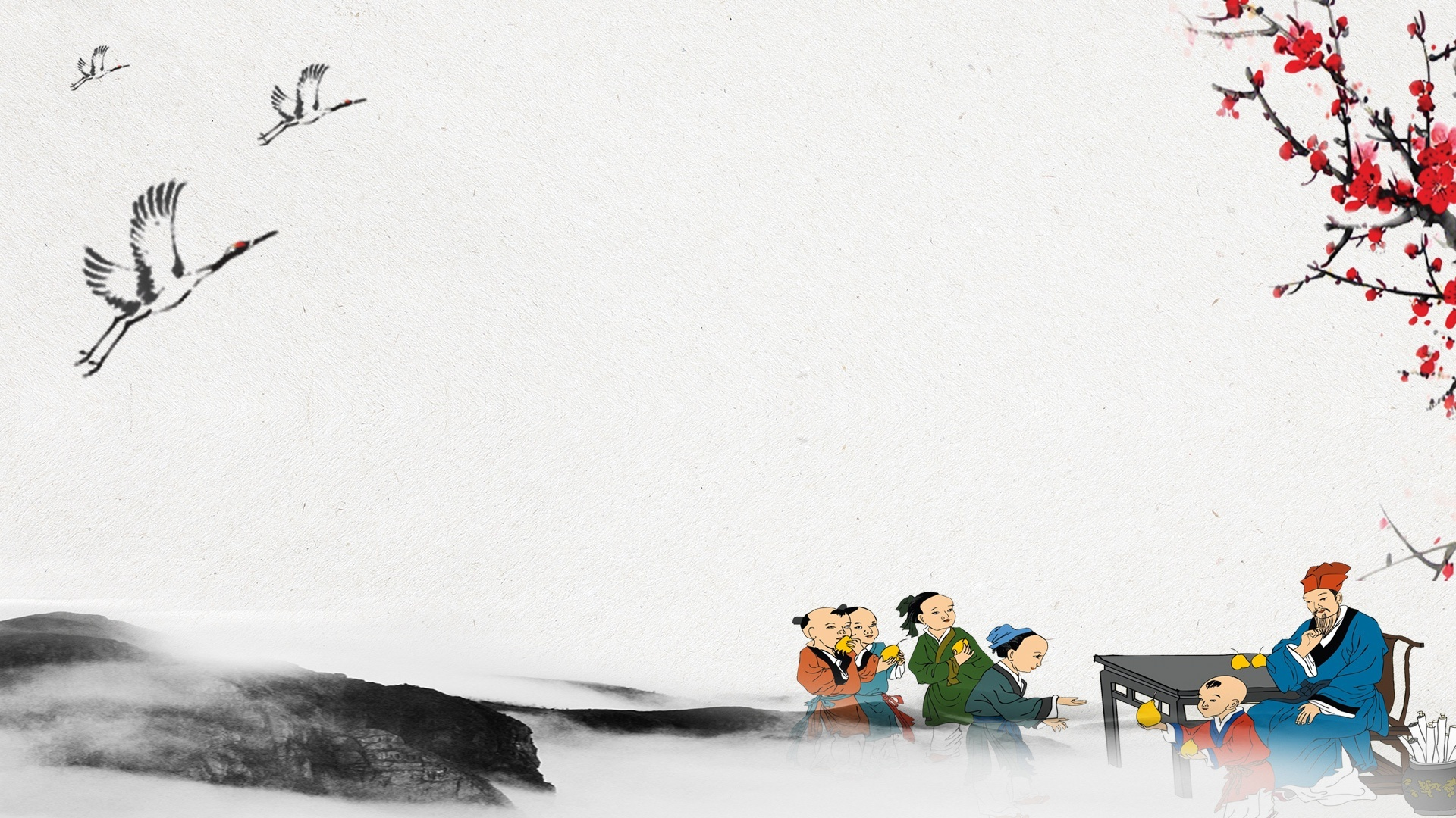
Tạm biệt các em

